Slide 1
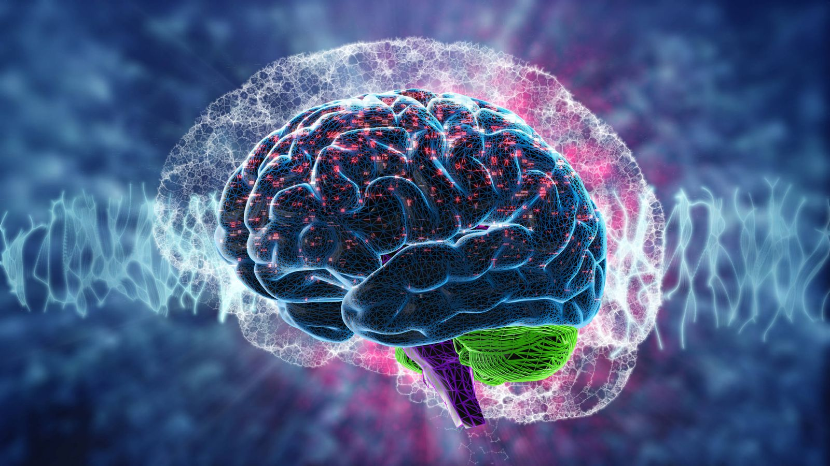
BIOLOGÍA
2022
SISTEMA NERVIOSO

Slide 2
Video
https://www.youtube.com/watch?v=LASmiv8PeYM&list=PLkDEIuZKm0qMhOErfbZGzpdfrAFVi2o31&index=10&t=41s

Slide 3
SISTEMA NERVIOSO
ENCÉFALO
SNC
MÉDULA ESPINAL

Slide 4
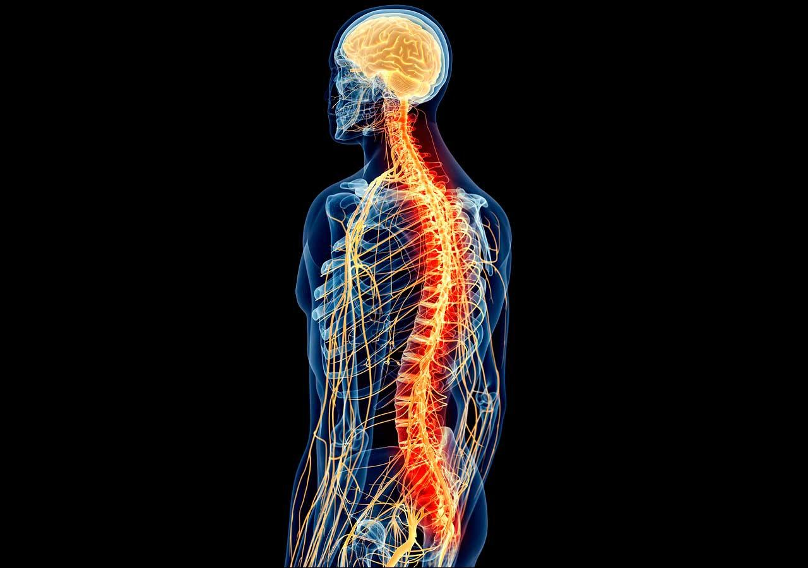
MÉDULA ESPINAL
La M.E. está en constante interacción con el SNP y tiene una gran relevancia en dos funciones básicas, las SENSORIALES y las MOTORAS

Slide 5
MÉDULA ESPINAL
Su función es triple:
Recibir las señales sensoriales del tronco y las extremidades y conducirlas al encéfalo.

Slide 6
MÉDULA ESPINAL
Ejecuta las órdenes que le envía el encéfalo para controlar el sistema musculoesqueletico y los órganos internos de esas mismas zonas del cuerpo.

Slide 7
MÉDULA ESPINAL
Y procesar señales localmente en circuitos internos que controlan respuestas motoras estereotipadas (reflejos).

Slide 8
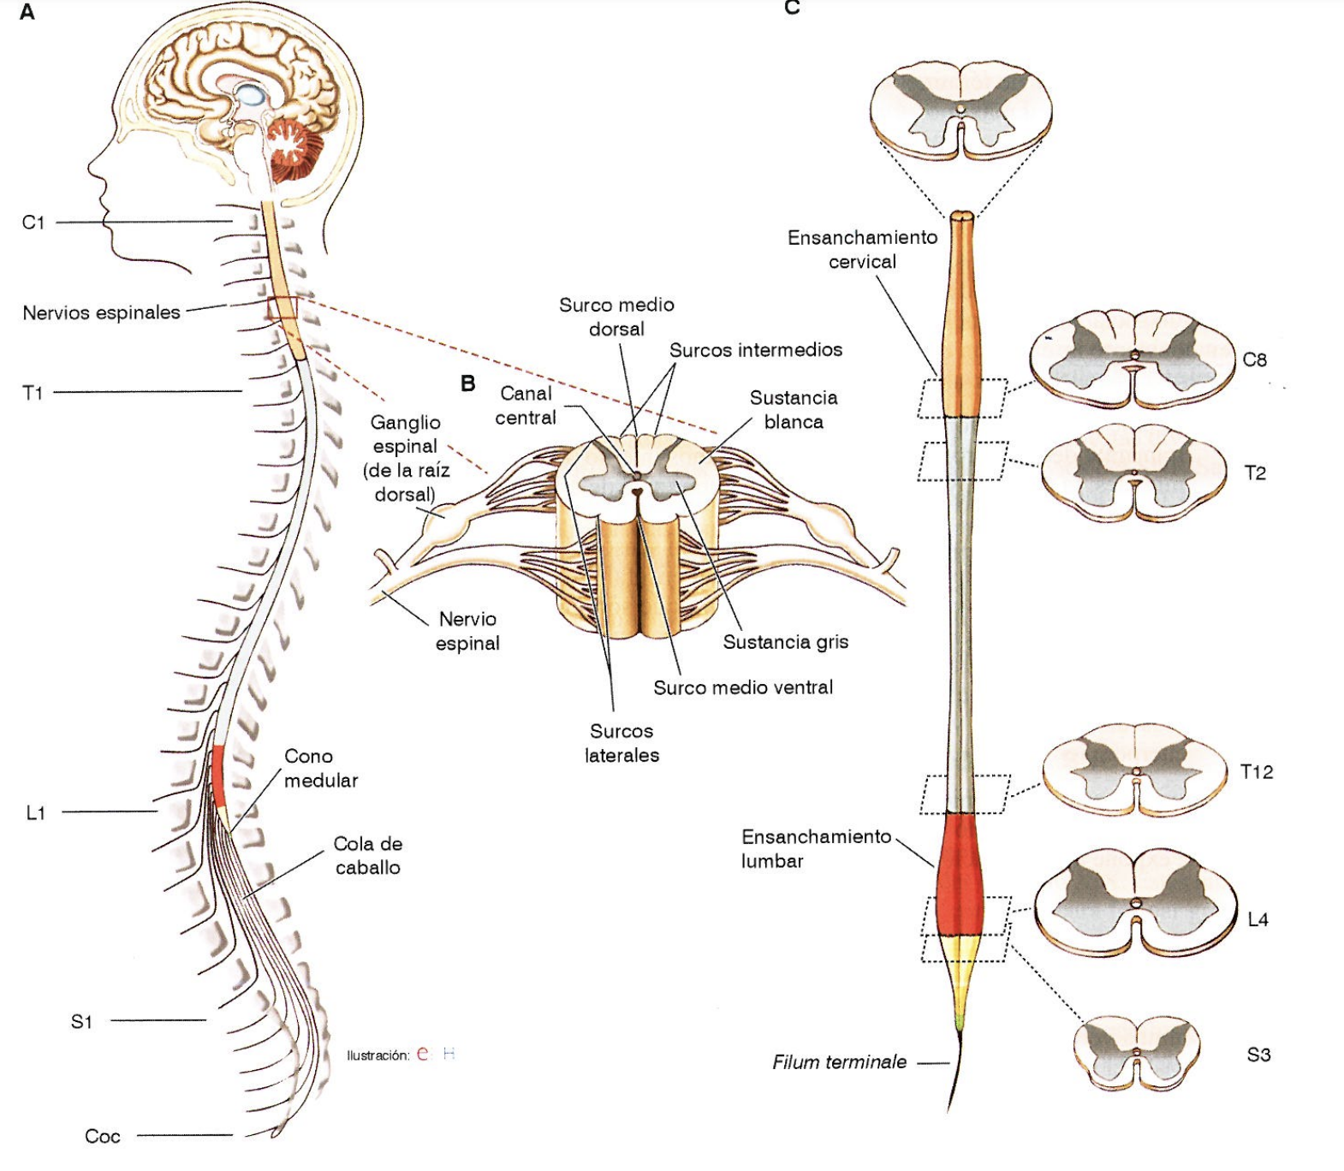
MÉDULA ESPINAL
La ME está protegida por la columna vertebral, por cuyo canal desciende desde la 1ra vértebra cervical hasta la 2da lumbar.

Slide 9
MÉDULA ESPINAL
A través de los nervios espinales, la médula recibe la información sensorial y ejecuta el control motor somático y visceral del tronco, y el control somático de las extremidades.

Slide 10
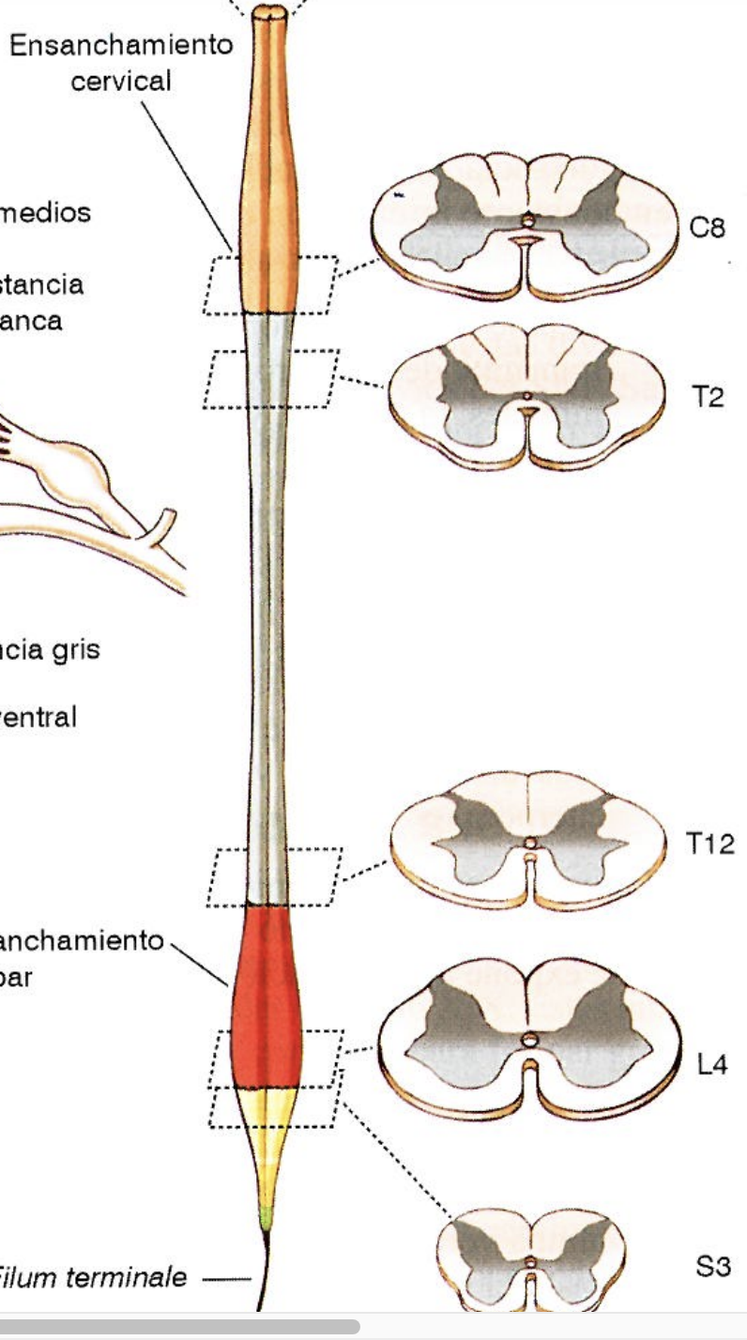
Los llamados ensanchamientos cervical y lumbar, que son los niveles en los que se insertan los nervios espinales que inervan los brazos (cervical) y las piernas (lumbar).

Slide 11
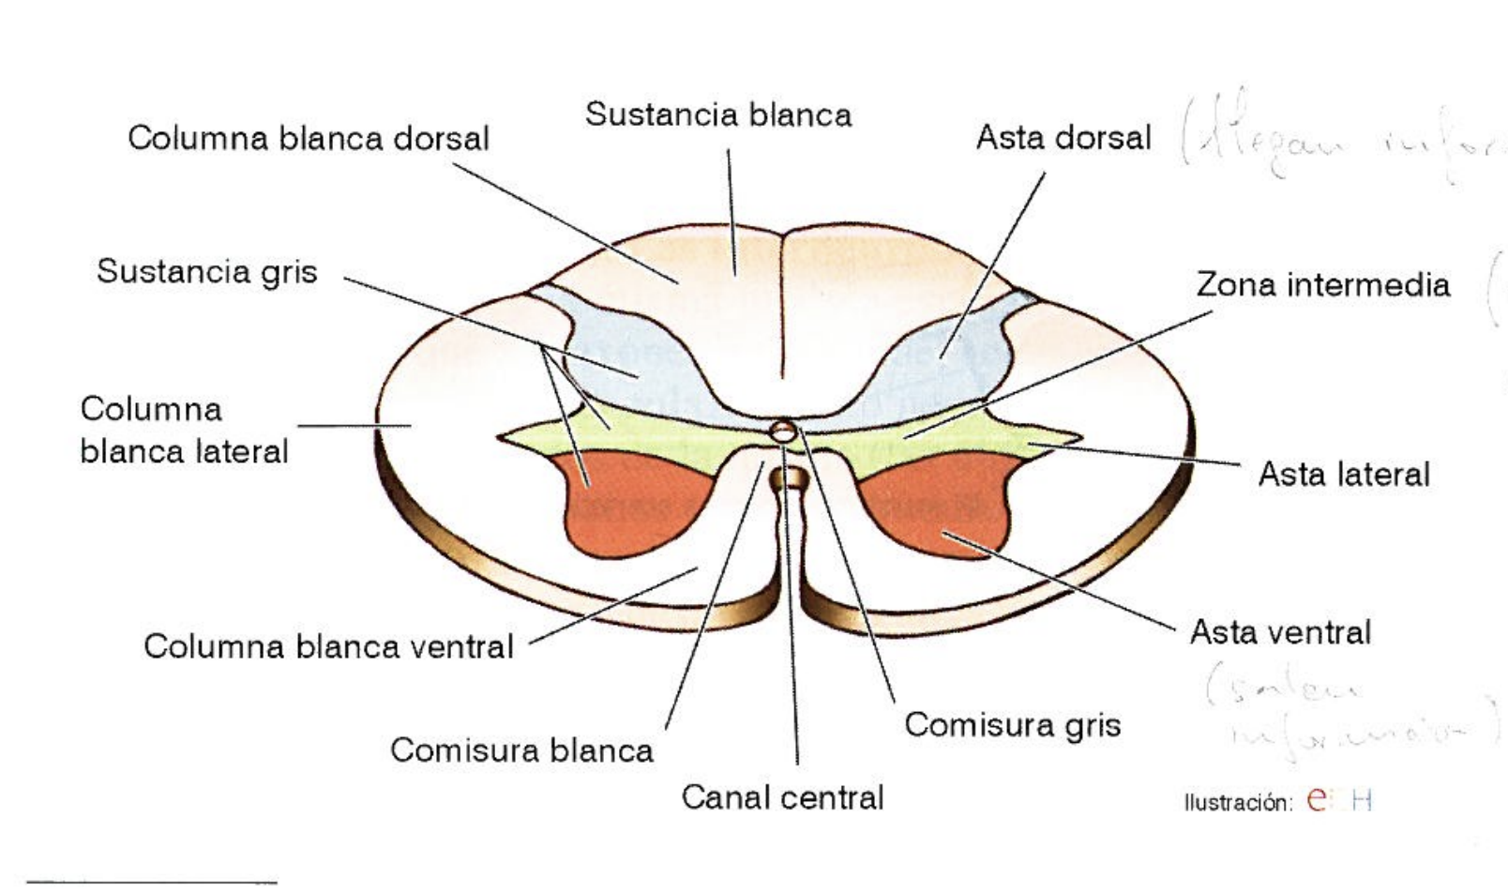
MÉDULA ESPINAL
La ME, al igual que el encéfalo, está formada por sustancia gris y sustancia blanca. La sustancia blanca se dispone en la parte externa y la sustancia gris forma la parte central.

Slide 12
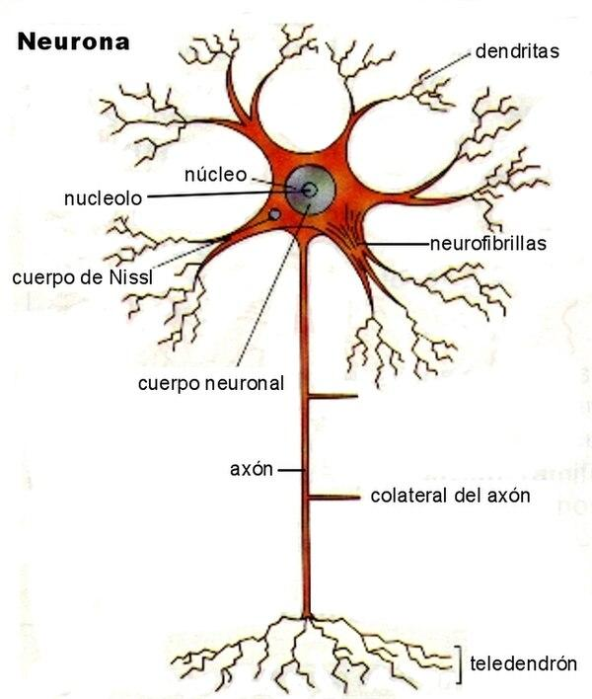
MÉDULA ESPINAL
La sustancia gris la constituyen los cuerpos de las células nerviosas,y los axones largos de las neuronas forman parte de la sustancia blanca

Slide 13
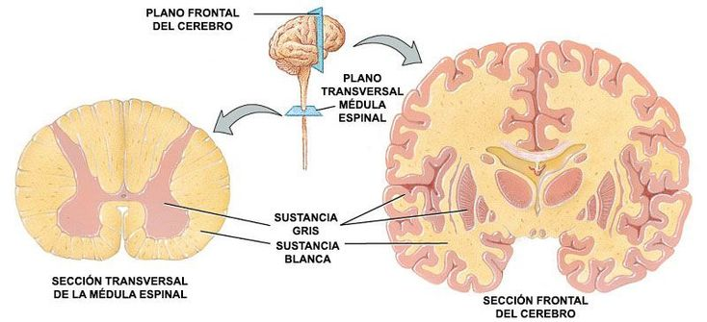
MÉDULA ESPINAL

Slide 14
MÉDULA ESPINAL
Su forma es simétrica a cada lado de la línea media aunque su tamaño y su forma varían en los distintos segmentos medulares, se asemeja a una mariposa o letra H

Slide 15
MÉDULA ESPINAL
En las secciones transversales aparece como dos extensiones simétricas a cada lado de la línea media y unidas en el centro por la comisura gris y por ella desciende el canal central del sistema ventricular.

Slide 16
Sustancia Gris
A cada lado de la línea media, la sustancia gris está parcelada en tres zonas, que tienen características funcionales distintas: el asta dorsal (posterior), el asta ventral (anterior)y, entre ambas la zona intermedia o de transición, a nivel torácico y lumbar se forma el asta lateral

Slide 17
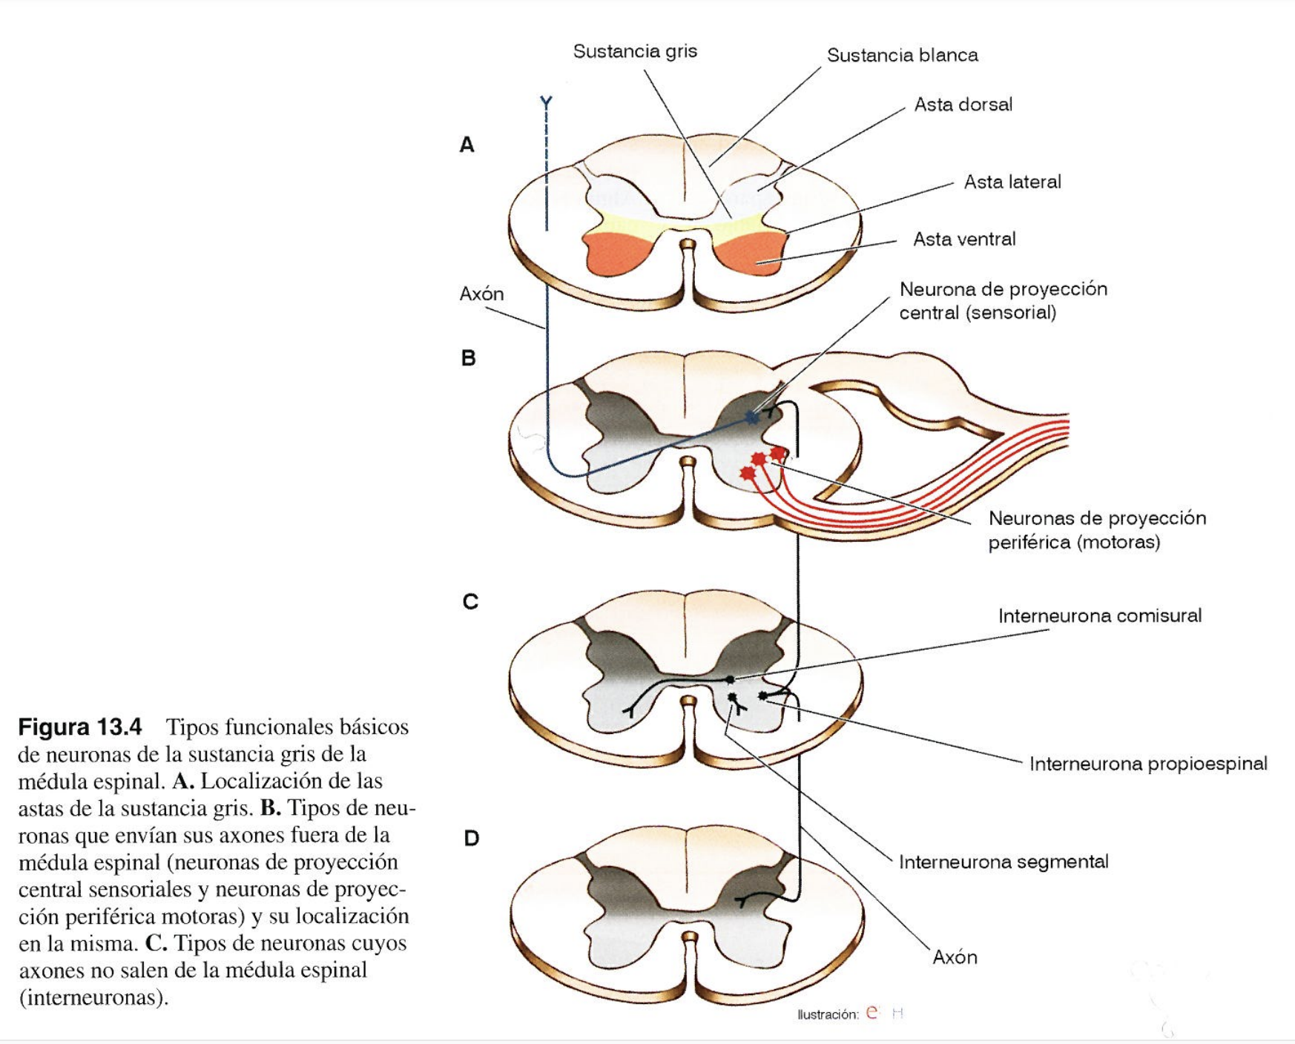
Sustancia Gris
La sustancia gris de cada segmento tiene millones de INTERNEURONAS (neuronas locales) y de neuronas de proyeccion.

Slide 18
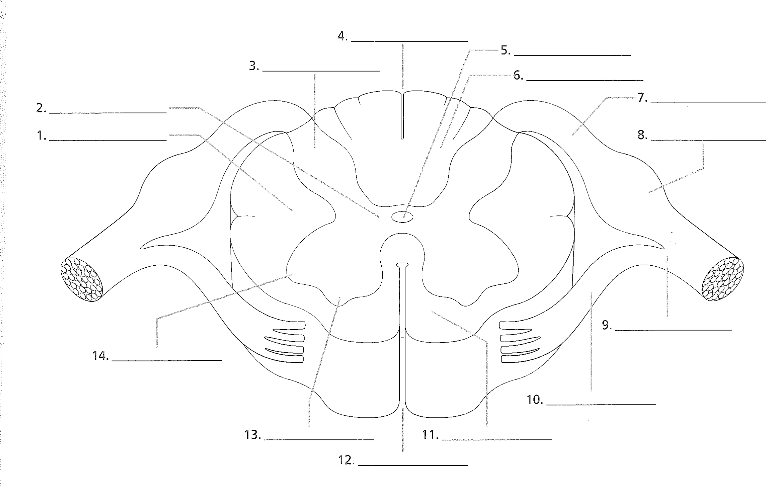
Actividad
Surco medio Posterior
Canal Central
Asta Dorsal
Columna Dorsal
Comisura Gris
Raíz Dorsal del Nervio Espinal
Columna Lateral
Ganglio de Raíz Dorsal
Nervio Espinal
Asta Lateral
Raíz Ventral de Nervio Espinal
Asta Ventral
Columna Ventral
Cisura Madia Anterior

Slide 19
Sustancia Gris
La neuronas de proyeccion envian sus axones fuera de la medula espinal y se clasifican en cuatro categorias: sensoriales – somaticas y viscerales – y motoras –somaticas y viscerales-

Slide 20
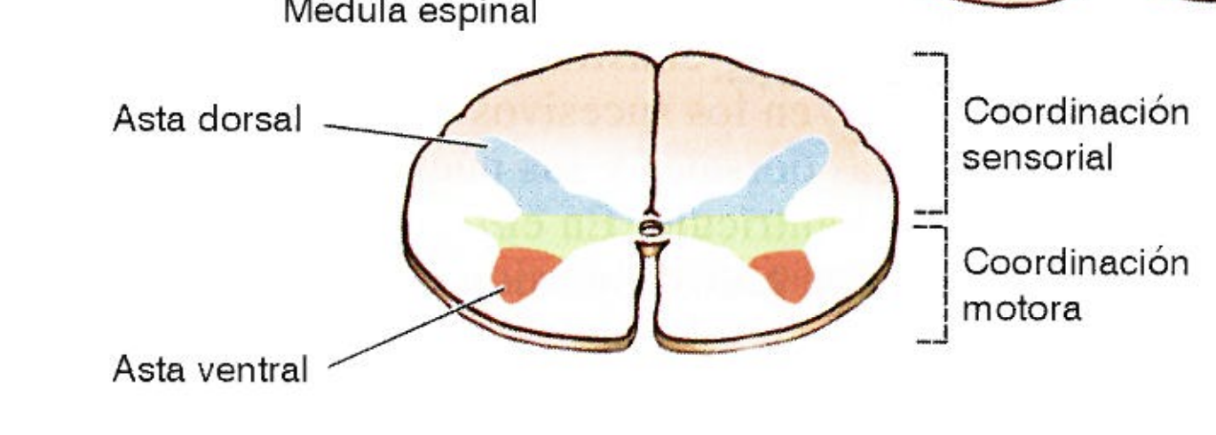
Sustancia Gris
La neuronas sensoriales – somaticas y viscerales – se ubican en el asta dorsal y en la zona intermedia. Reciben señales sensoriales del SNP, y envían sus axones al encéfalo para transmitirle la información de lo que está ocurriendo en el cuerpo

Slide 21
Sustancia Gris
La neuronas motoras – somaticas (motoneuronas ventrales o anteriores) se localizan en el asta ventral. Reciben señales descendentes del encéfalo, y también de la periferia y envían sus axones hasta los músculos a traves de la raiz ventral de los nervios espinales.

Slide 22
Sustancia Gris
La neuronas motoras – viscerales (autónomas) se localizan en la parte lateral de la zona intermedia (incluyendo el asta lateral). Tambien reciben señales del encéfalo y de la periferia, y envían sus axones(fibras preganglionares del SN autónomo) a los órganos internos a través de la raíz ventral de los nervios espinales.

Slide 23
Sustancia Gris
Las interneuronas se distribuyen por las tres zonas, aunque son más abundantes en la zona intermedia. Actúan como eslabones intermedios entre las neuronas sensoriales y motoras, y son fundamentals en los circuitos de procesamiento local que controla actos motores reflejos.

Slide 24
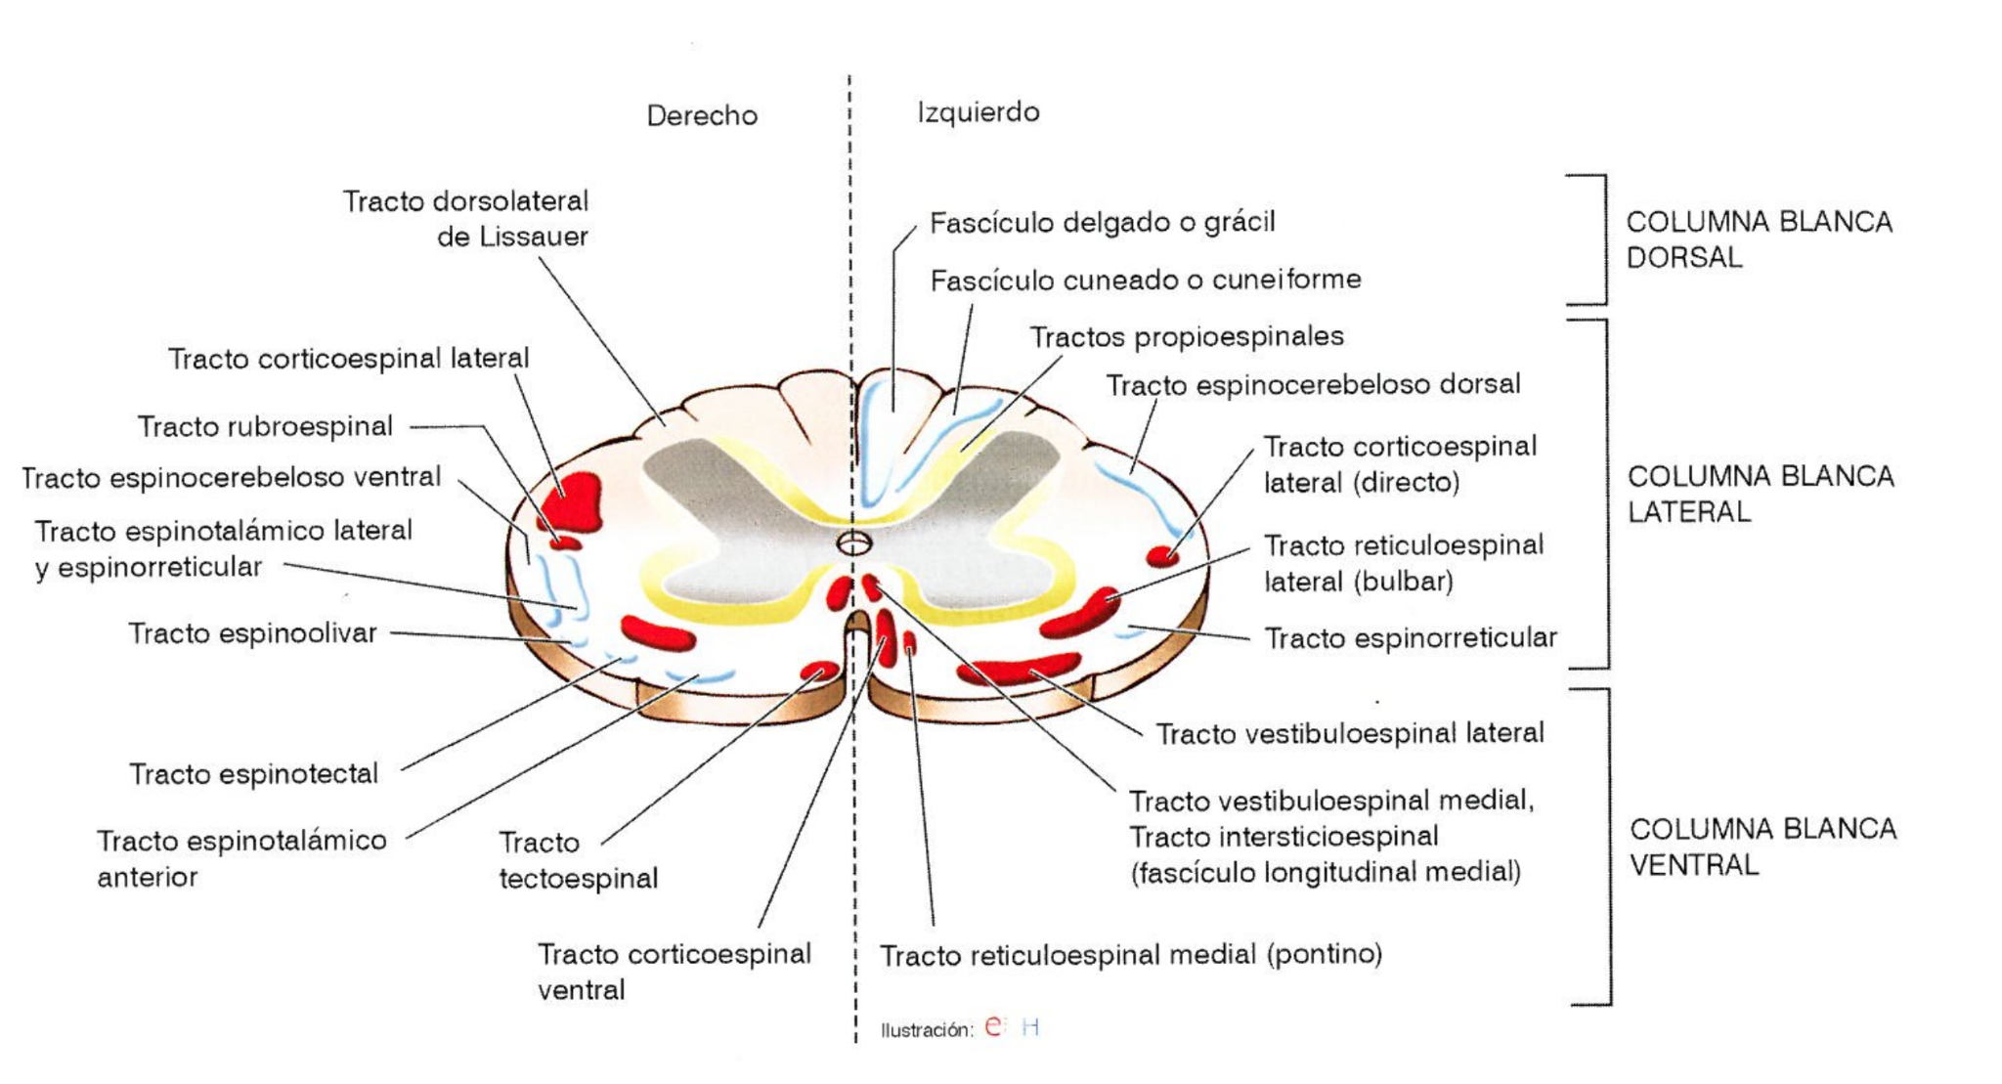
Sustancia Blanca
La sustancia blanca forma la parte externa de la ME, está organizada en tres columnas a cada lado de la línea media: las columnas blancas dorsal, lateral y ventral

Slide 25
Sustancia Blanca
La sustancia blanca la constituyen fibras periféricas y axones centrales que se agrupan formando tractos y fascículos: los tractos ascendentes transmiten al encéfalo información procedente del SNP y del propio funcionamiento medular, los tractos descendentes transmiten las órdenes del encéfalo a la medula espinal, los tractos propioespinales, con fibras ascendentes, comunican los distintos segmentos medulares.

Slide 26
Sustancia Blanca
La sustancia blanca está organizada en tres columnas a cada lado de la línea media. En las tres hay tractos propioespinales que bordean a la sustancia gris.

Slide 27
Sustancia Blanca
Por la columna blanca dorsal viajan los fascículos delgado (o grácil) y cuneado (o cuneiforme), formando las fibras aferentes somáticas de los nervios espinales que ascienden hasta el bulbo raquídeo.

Slide 28
Sustancia Blanca
La columna blanca lateral y ventral, tienen vias ascendentes y descendentes. Las vías ascendentes están formadas por los axones de las neuronas sensoriales somáticas y viscerales de la médula espinal

Slide 29
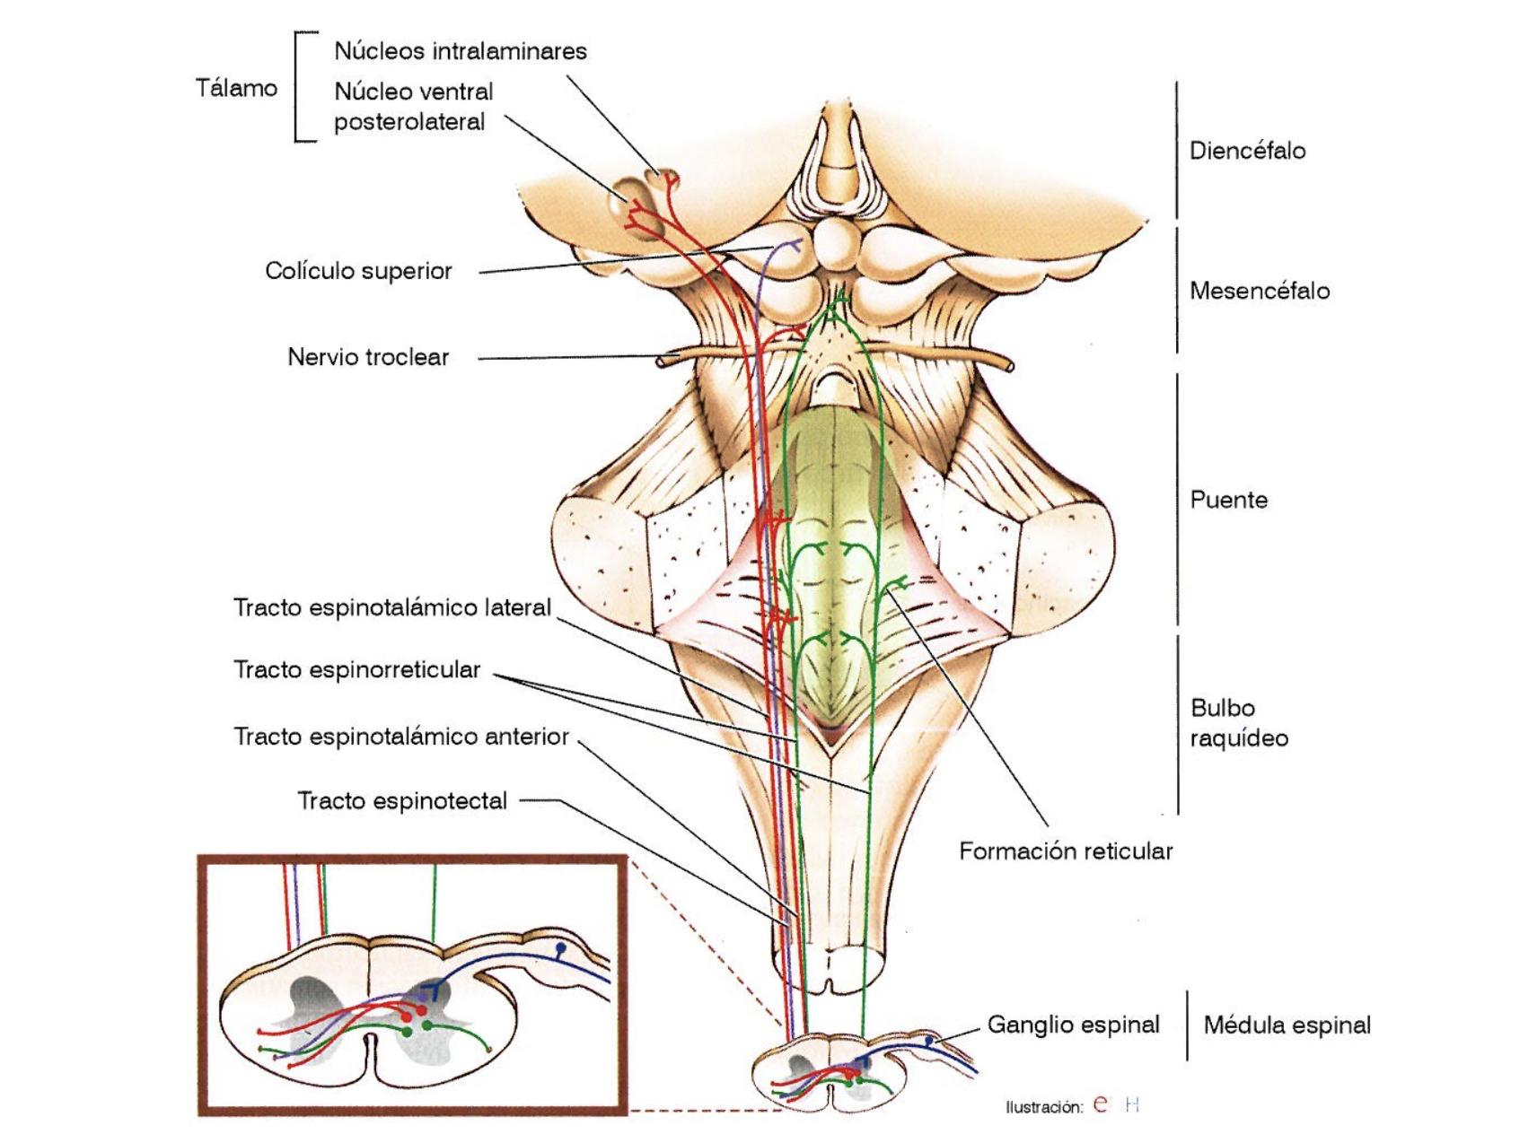
Sustancia Blanca
Las vías somáticas transmiten sus señales al tronco del encéfalo, al diencéfalo (tálamo) y al cerebelo, las fibras viscerales terminan en el diencéfalo (hipotálamo).

Slide 30
Sustancia Blanca
Las vías ascendentes que se originan en la médula espinal, en su mayoría, son vías cruzadas, que aportan información del lado contralateral del cuerpo a los niveles del encéfalo en los que terminan.

Slide 31
Sustancia Blanca
Las vías descendentes están formadas por los tractos que descienden desde distintos centros del encéfalo y en relación con su función se clasifican en: vías motoras somáticas, vías motoras viscerales (autónomas) y vías descendentes de modulación sensorial.

Slide 32
Médula espinal

Slide 33
Médula espinal

Slide 34
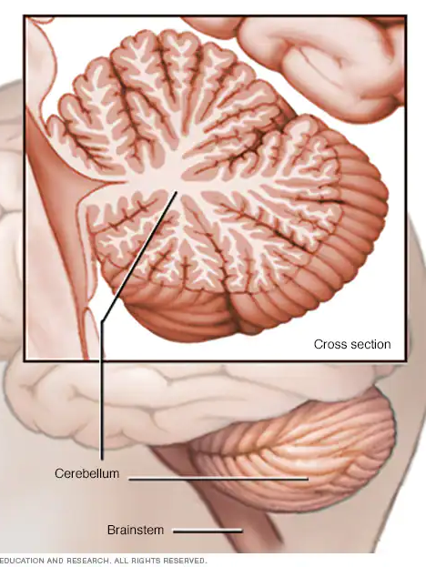
Cerebelo

Slide 35
Cerebelo

Slide 36
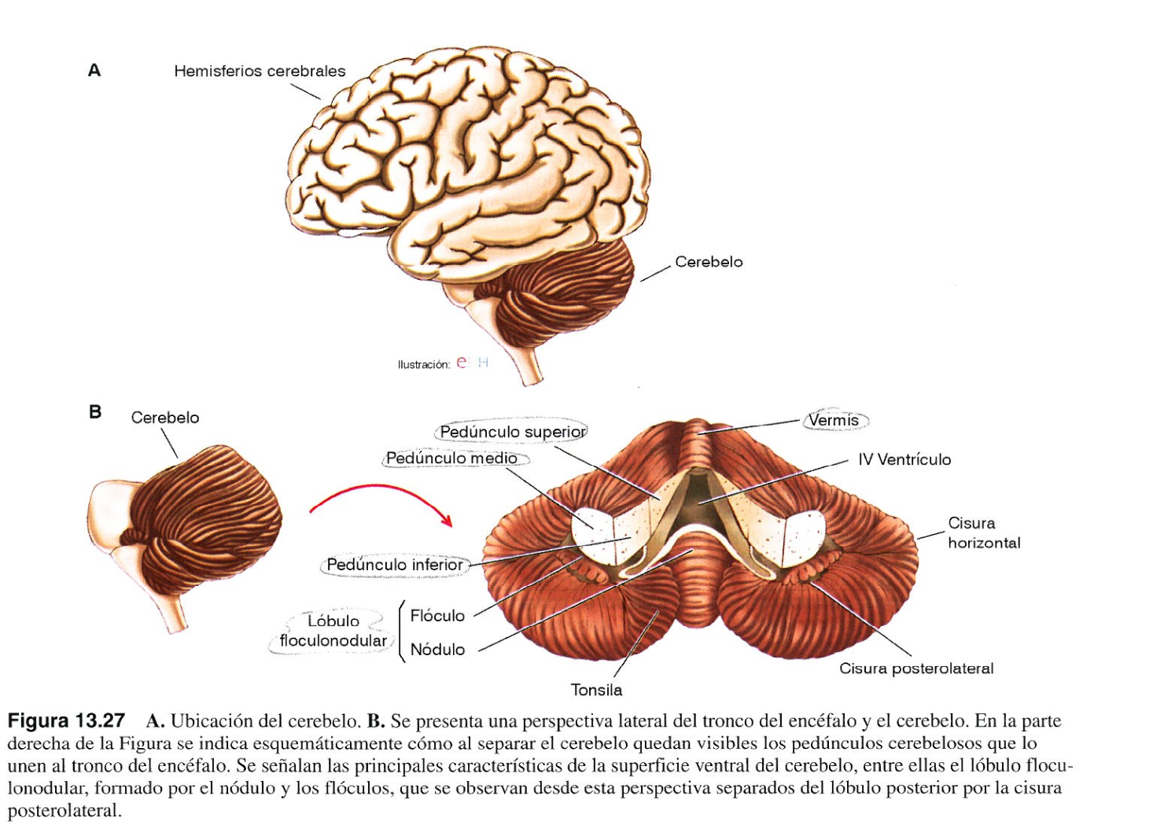
Cerebelo

Slide 37
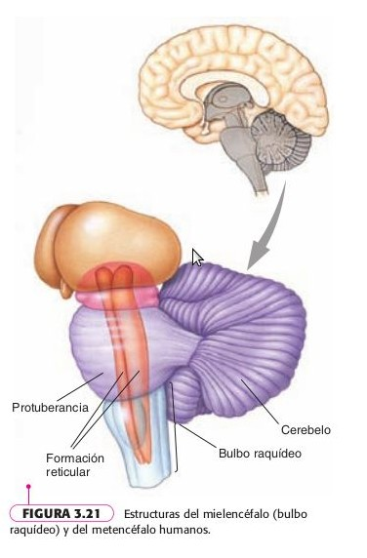
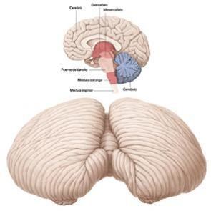
Cerebelo
El cerebelo esta ubicado en la fosa craneana posterior y está cubierto por arriba por la tienda del cerebelo y se ubica por detrás del cuarto ventriculo, la protuberancia y el bulbo raquideo.
.

Slide 38
Cerebelo
El cerebelo (cerebro pequeño) se compone de 2 hemisferios (I y D) y entre ellos se encuentra el vermis cerebeloso. La superficie del cerebelo está,muy plegada. Los pliegues denominados folias están dispuestos transversalmente.
.

Slide 39
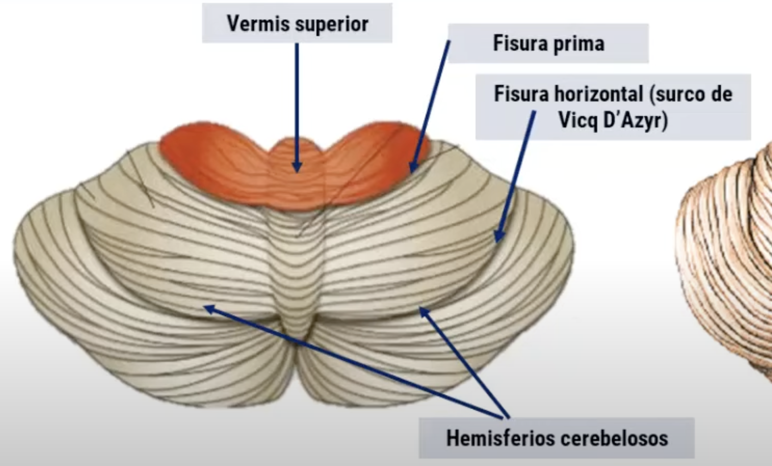
Cerebelo
Los pliegues denominados folias están dispuestos transversalmente. Entre ellos hay grandes surcos o cisuras que lo dividen transversalmente en tres lóbulos: el anterior y posterior y el floculonodular.
.

Slide 40
Cerebelo

Slide 41
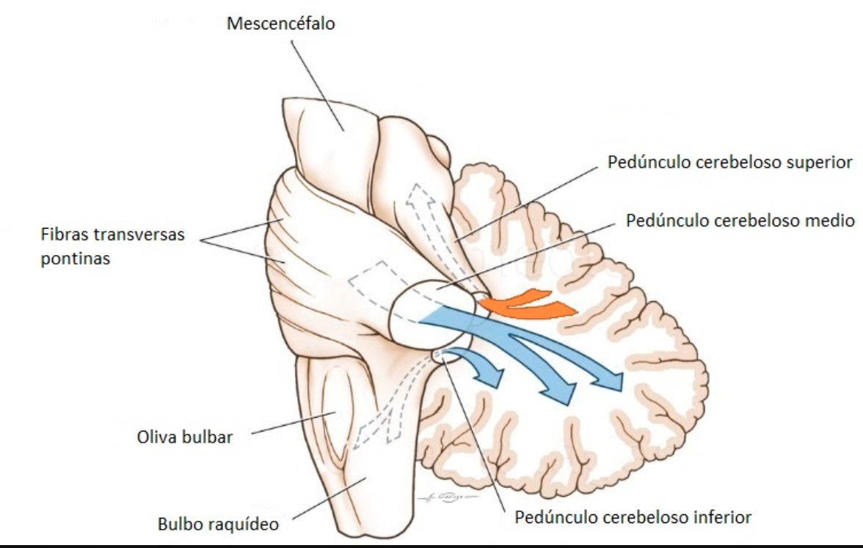
Cerebelo

Slide 42
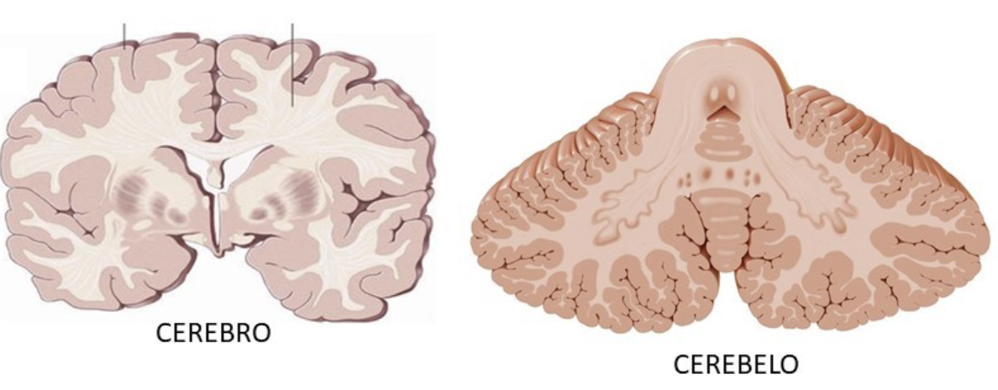
Cerebelo
Está compuesto por una cubierta externa de sustancia gris denominada corteza y la sustancia blanca interna.

Slide 43
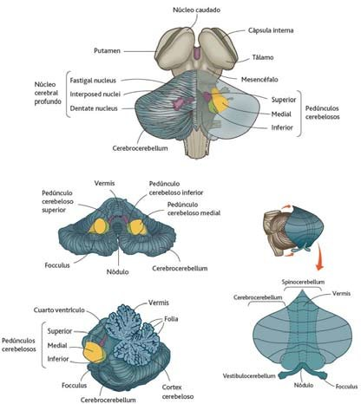
Cerebelo
En el interior de la sustancia blanca de cada hemisferio hay tres masas de sustancia gris que forman los núcleos intracerebelosos: fastigio, interpósito y dentado

Slide 44
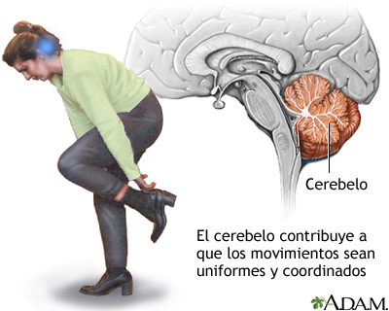
Cerebelo
Algunas de las funciones principales del cerebelo son:
Coordina los movimientos voluntarios, el equilibrio y el tono a través de conexiones con el Sistema vestibular y la medula espinal.

Slide 46
